Slide 1
Применение моделей квантового
Машинного Обучения в финансовой аналитике
Авторы:
Чередов Николай
Никулина Анастасия

Slide 2
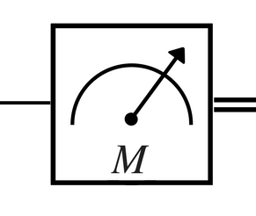
Quantum Bit
Суперпозиция
0
10110
1.Новые
Вычислительные Инструменты
=
BIT
1
Qubit
Связанность
=
2.Новые
Вычислительные Мощности

Slide 3
Сферы применения квантовых вычислений
Оптимизация | Распознавание и Классификация | Криптография и безопасность | Моделирование
• Оптимизация инвестиционного портфеля • Аллокация активов • Балансировка портфеля • Хеджирование финансовых рисков • Управление ликвидностью • Оптимизация капитальных резервов • Оптимизация торговых стратегий | • Кредитный скоринг • Оценка вероятности дефолта • Фрод-мониторинг • Выявление аномалий транзакций • Сегментация клиентов • Поведенческий анализ • Рейтинговая оценка заемщиков | • Постквантовая криптография • Генерация криптографических ключей • Цифровые подписи • Защищённый обмен финансовыми данными • Шифрование банковских транзакций • Управление доступом к данным • Защита распределённых реестров | • Прайсинг деривативов • Монте-Карло симуляции • Stress-testing портфелей • Оценка рыночных рисков • Сценарный анализ • Прогнозирование волатильности • Анализ макроэкономических факторов

Slide 4
QAOA (Quantum Approximate Optimization Algorithm)
Задача: оптимизация инвестиционного портфеля
Мы решаем данную задачу с помощью популярного квантового алгоритма оптимизации QAOA. В качестве сравнения, мы рассматриваем точное решение, приводимое c помощью классического алгоритма через eigensolver.
Данные по акциям, которые мы будем использовать для исследования, взяты с датасета kaggle/sanp500, и представляют собой уровень цен за пять лет по списку акций S&P 500.
В целях эффективности работы алгоритмов, мы произвольно выбрали из пула акций 12 пунктов, распределенных по ценовым категориям. Рассчитав среднюю годовую доходность по средним значениям, мы перешли к вычислениям.

Slide 5
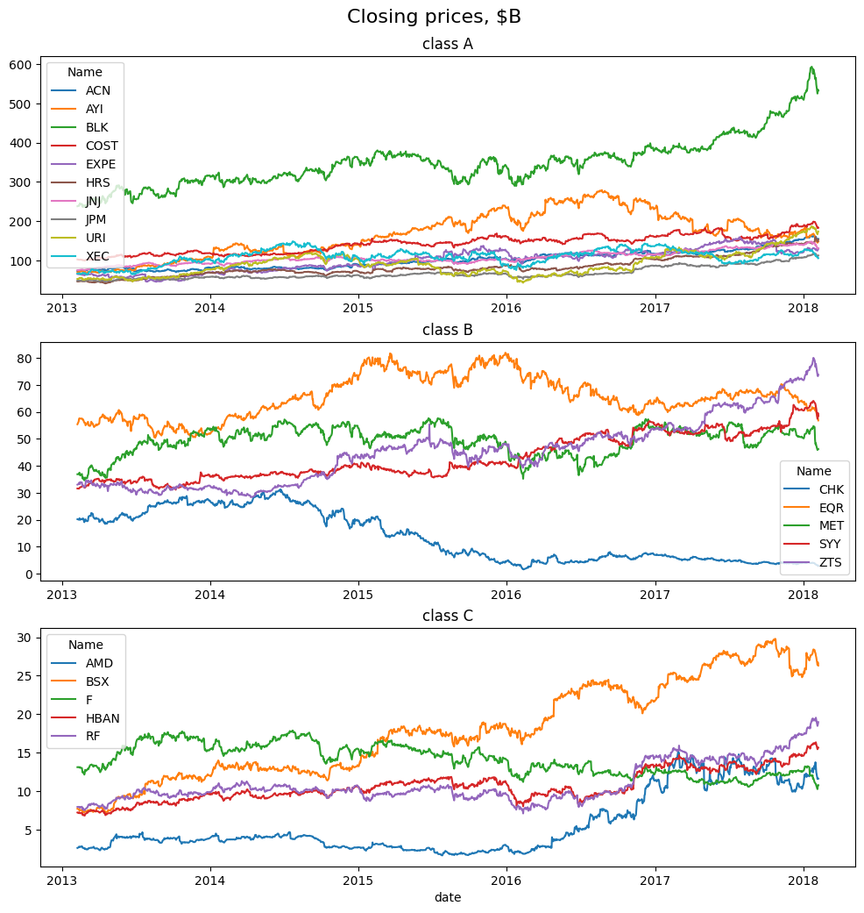
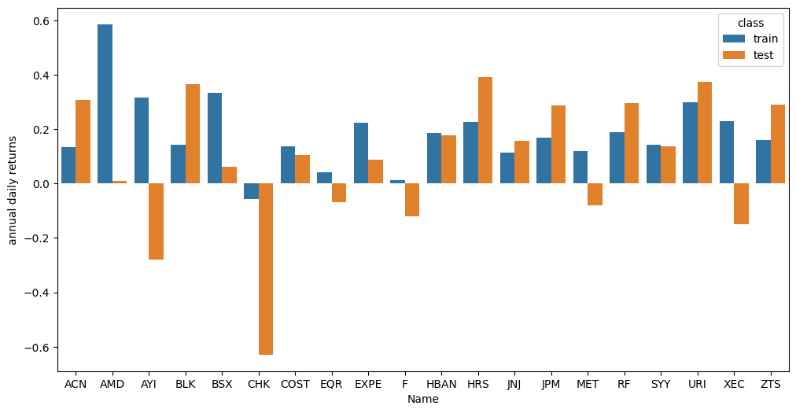
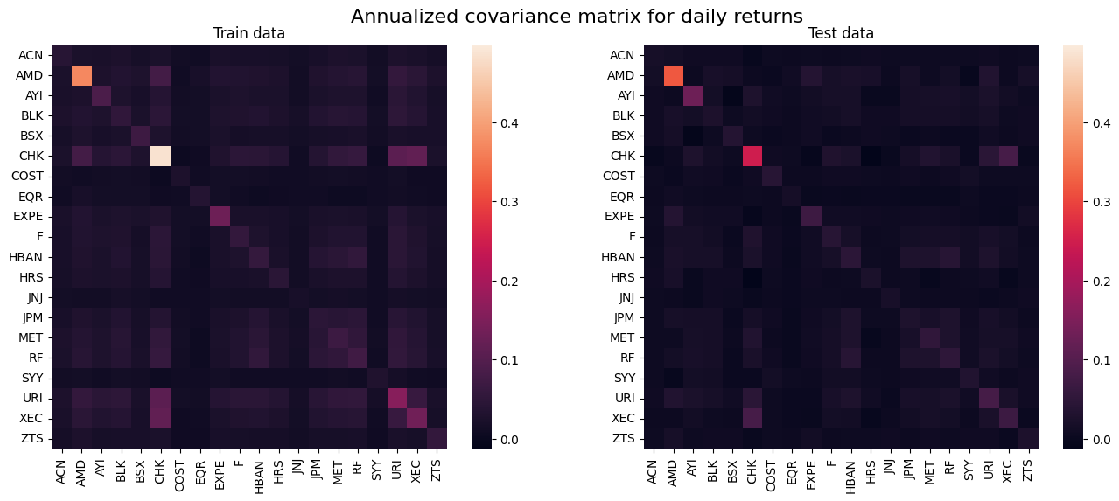
Исследовательский анализ данных

Slide 6
Параметры модели
Модель Марковица, 1952 г.
Исследуемый интервал параметров
budget = [3, 4, 5]
risk_factor = [0.3, 0.5, 0.7]
n_layers = [1, 2, 3, 4] – параметр глубины квантовой схемы.
n_iter = [100, 200, 300] – максимальное количество итераций
оптимизатора.

Slide 7
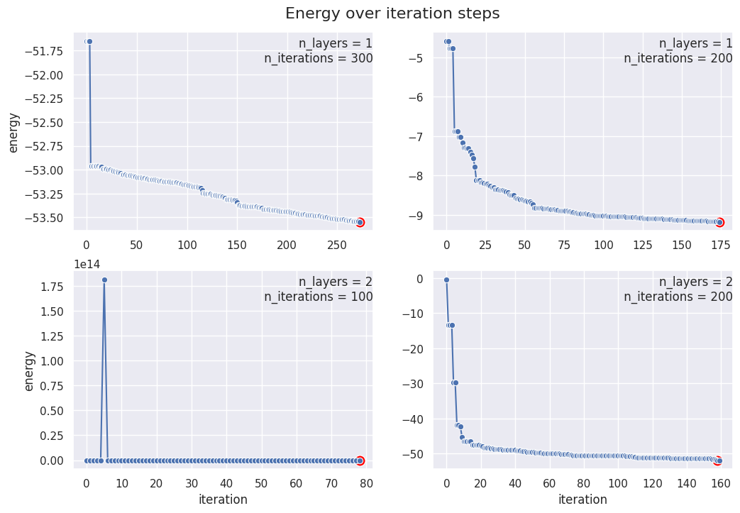
Процесс оптимизации модели
scipy.opimize.minimize(energy, ..., method='COBYLA', options={'maxiter': n_iter}, ...)
Результаты
Оптимизатор выходит на плато достаточно рано.
Минимум достигается в большинстве случаев.

Slide 8
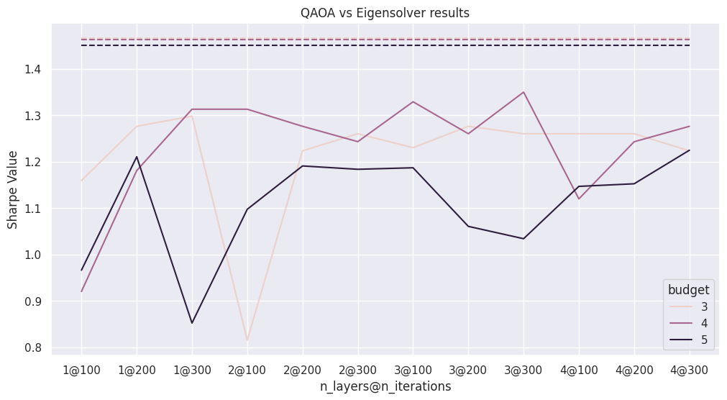
Анализ вычислительныx результатов
Коэффициент Шарпа
S = (d−r0) / r
r0 - доходность при нулевом риске, для нашего случая (S&P) это 0.035
Результаты
Низкая точность квантовых вычислений.
Вариационный характер квантовых вычислений (n_shots ~ 1K).
Интерполяция. (Точность измерений увеличивается с глубиной квантовой схемы n_layers.)
n_layer = HIGH
Dispersion = LOW
n_layer = LOW
Dispersion = HIGH

Slide 9
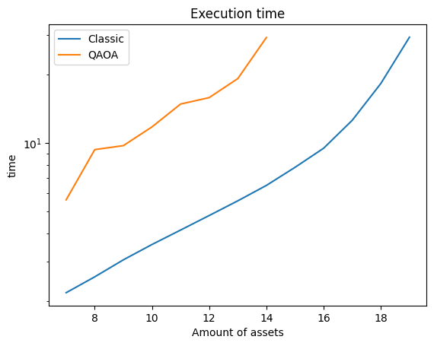
Сравнение сложности алгоритмов
Результаты
Сложность классического алгоритма – O(2^N), неприменим при N > 20.
Сложность QAOA – O(N*n_l)¹, потенциально экспоненциальный рост вычислительных мощностей!
1 – теоретический результат, не продемонстрирован в настоящей работе

Slide 10
QSVM (Quantum SVM) и
VQC (Variational Quantum Classifier)
Задача: оценка кредитоспособности
Данная задача представляет собой задачу классификации. На ней мы попробуем исследовать два квантовых метода машинного обучения – QSVM и VQC. Для сравнения результатов, мы используем классический алгоритм SVM.
Информация о многих данных используемых в финансовом секторе недоступна рядовому пользователю. Финансовые организации, в погоне за прибылью, используют всю возможную информацию о своих клиентах, и редко ей делятся. Поэтому для исследований в таких областях как fraud detection или credit scoring часто используются синтетические данные, как в данном случае.
Данный датасет предоставляет базовую и финансовую информацию о 1000 малых и средних бизнес предприятиях в Великобритании. В сумме он содержит более 200 аттрибутов которые могут быть использованы для оценки выживаемости и успешности предприятий.

Slide 11
Исследовательский Анализ Данных и последующая Предобработка
Процесс EDA был осложнен сильной разрозненностью (12 датасетов по разным параметрам), высоким объемом (до 1к позиций), зашумленностю, и отсутствием комментариев по данным, поэтому представлял собой интенсивный анализ базовых статистических метрик данных, без визуализации.
В результате продолжительного процесса обработки данных, был получен датафрейм 129 x 996. В качестве лейблов изначально присутствовали четыре столбца: дефолтеры(банкроты) по заемам, дефолтеры по кредитным картам, потенциальные дефолтеры по заемам, и потенциальные дефолтеры по кредитным картам. Вследствие малого количества семплов для обучения модели, классы были преобрызованы в два, кредитоспособных и некредитоспособных клиентов.

Slide 12

Процесс сравнения моделей
Оценка
обучаемости модели
Результаты
Train data
Cross
Validation
test
  Accuracy
  F1-score
  Confusion
  Matrix
  ROC-AUC
Data
Preprocessing
96 samples
X
6 features
Initial data
129 samples
X
996 features
OneHotEncoder()
OrdinalEncoder()
train_test_split()
StandardScaler()
LDA()
Финальное
обучение модели
QSVM.fit()
VQC.fit()
Test data
Оценка
финальной модели
33 samples
X
6 features
QSVM.predict()
VQC.predict()

Slide 13
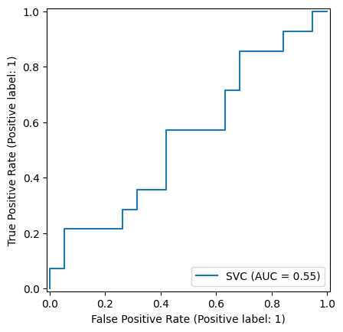
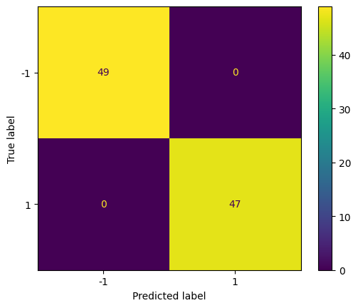
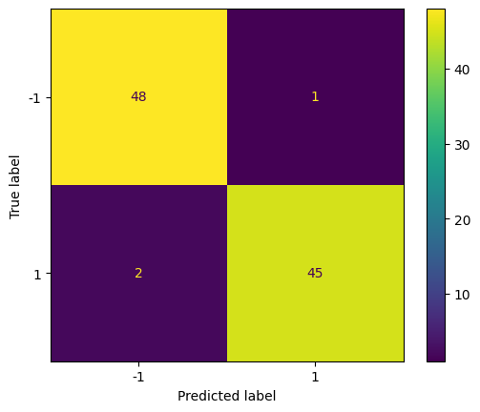
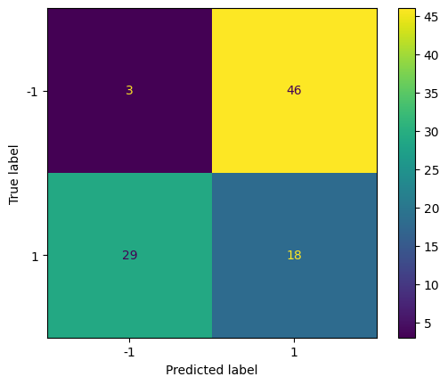
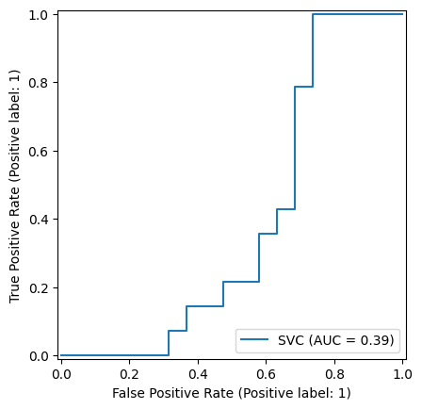
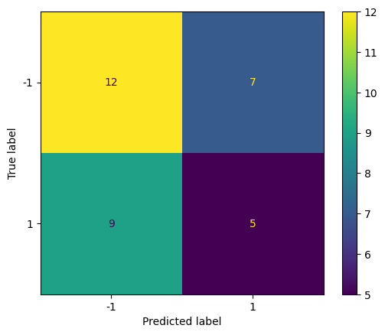
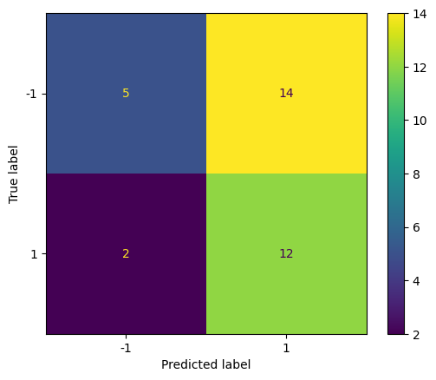
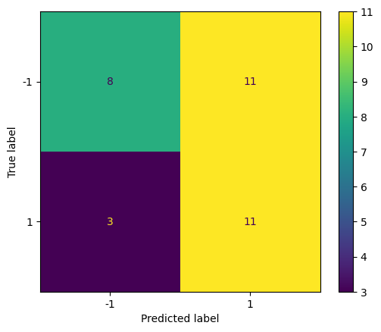
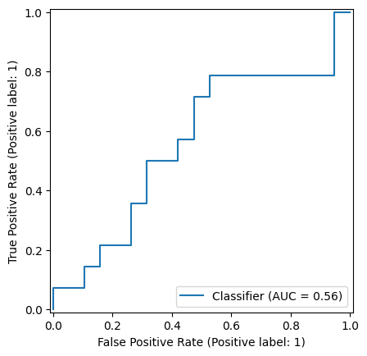
Confusion Matrix Analysis
SVM
QSVM
VQC
Cross-Validation
Test

Slide 14
Итоговое сравнение моделей
Все модели показали хорошую обучаемость на приведенных данных. Сравнение качества финанальных моделей осложнено небольшим количеством сэмплов в тестовом сете.
Ключевые замечания
QSVM – гибридный (квантово-классический) алгоритм, использует метод классической библиотеки sklearn.SVC(kernel=…) с квантовым ядром – пример расширения функционала за счет квантовых вычислений.
VQC – QAOA и QSVM для оптимизации используют классические алгоритмы, в то время как VQC использует для данной задачи квантовую нейронную сеть. Это пример нового функционала, вносимого квантовыми алгоритмами.

Slide 15
Проблемы квантовых вычислений
Эра NISQ (Noisy-Intermediate-Scale-Quantum)
Декогеренция – потеря точности
Шум вентилей – потеря точности с количеством слоев
Количество кубитов – низкий объем вычислений
Эра Quantum Supremacy
Все вышеперечисленные трудности рассчитывается решить к 2030-2040 году.

Slide 16
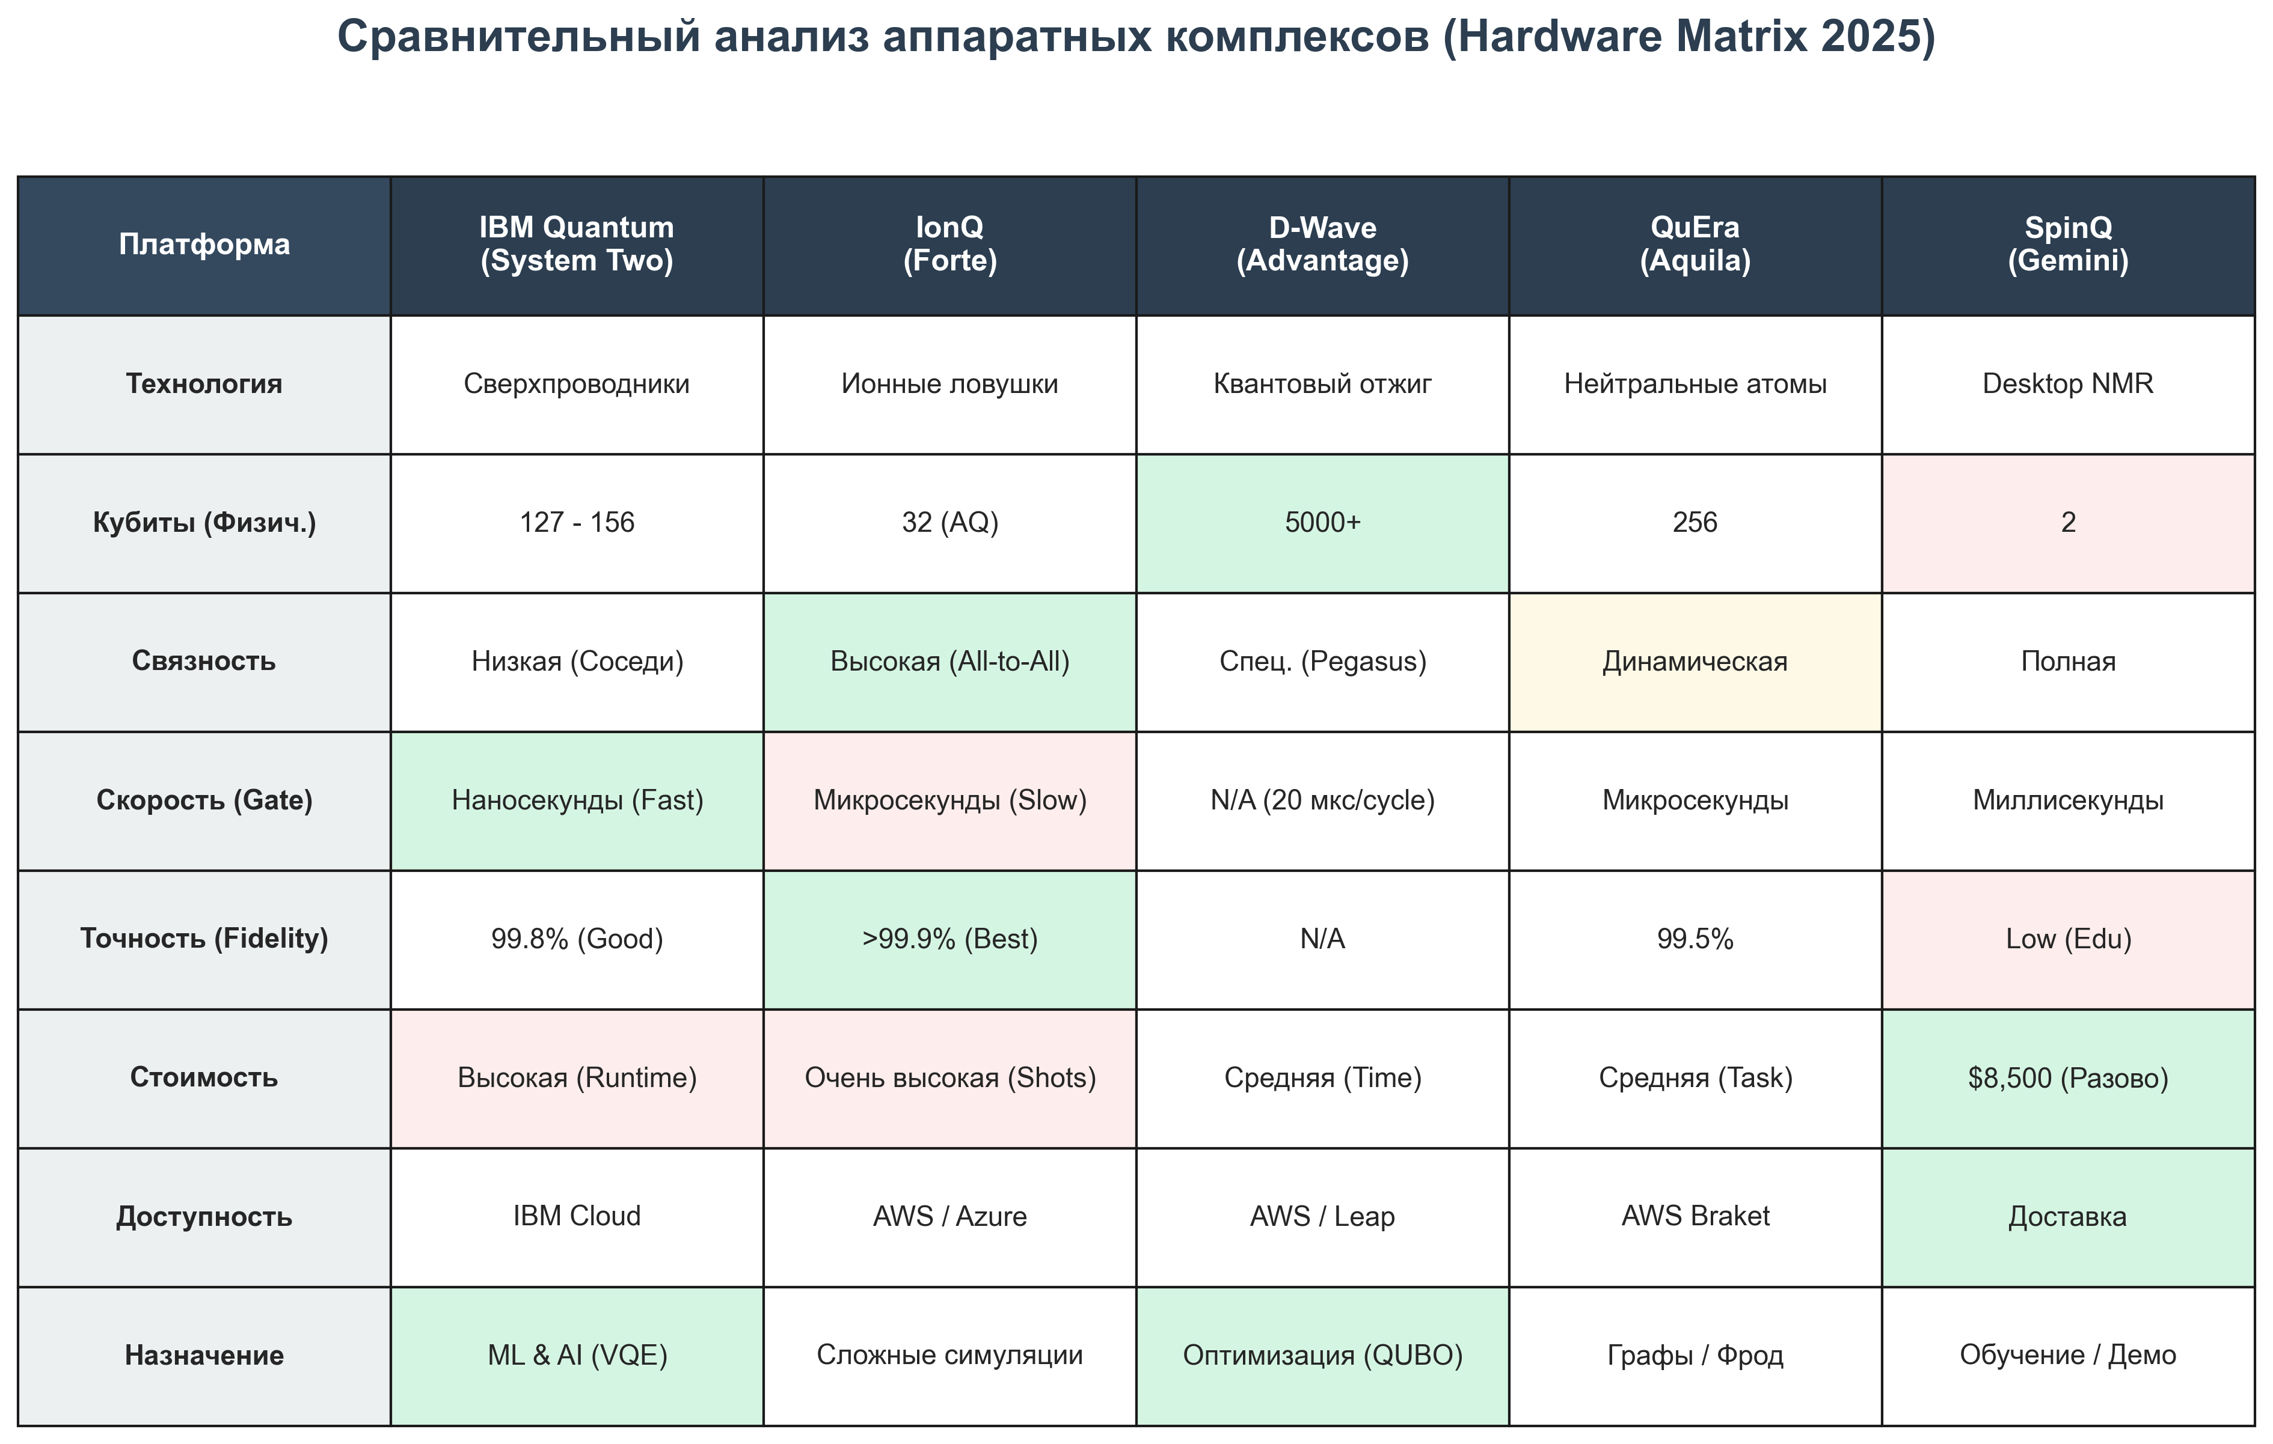
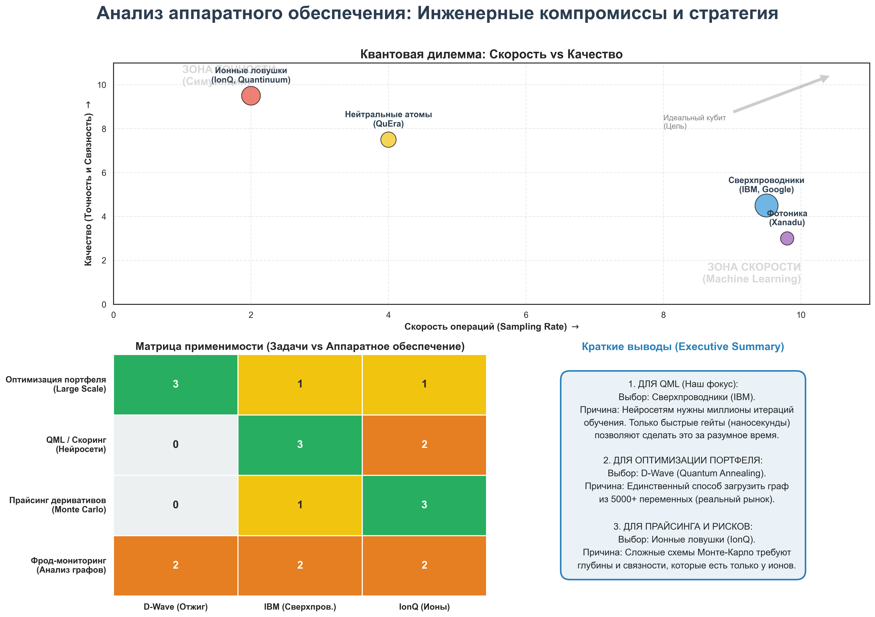
Технические решения

Slide 17
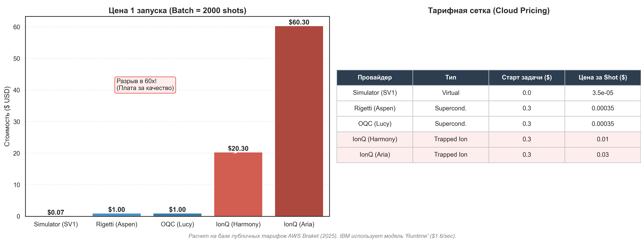
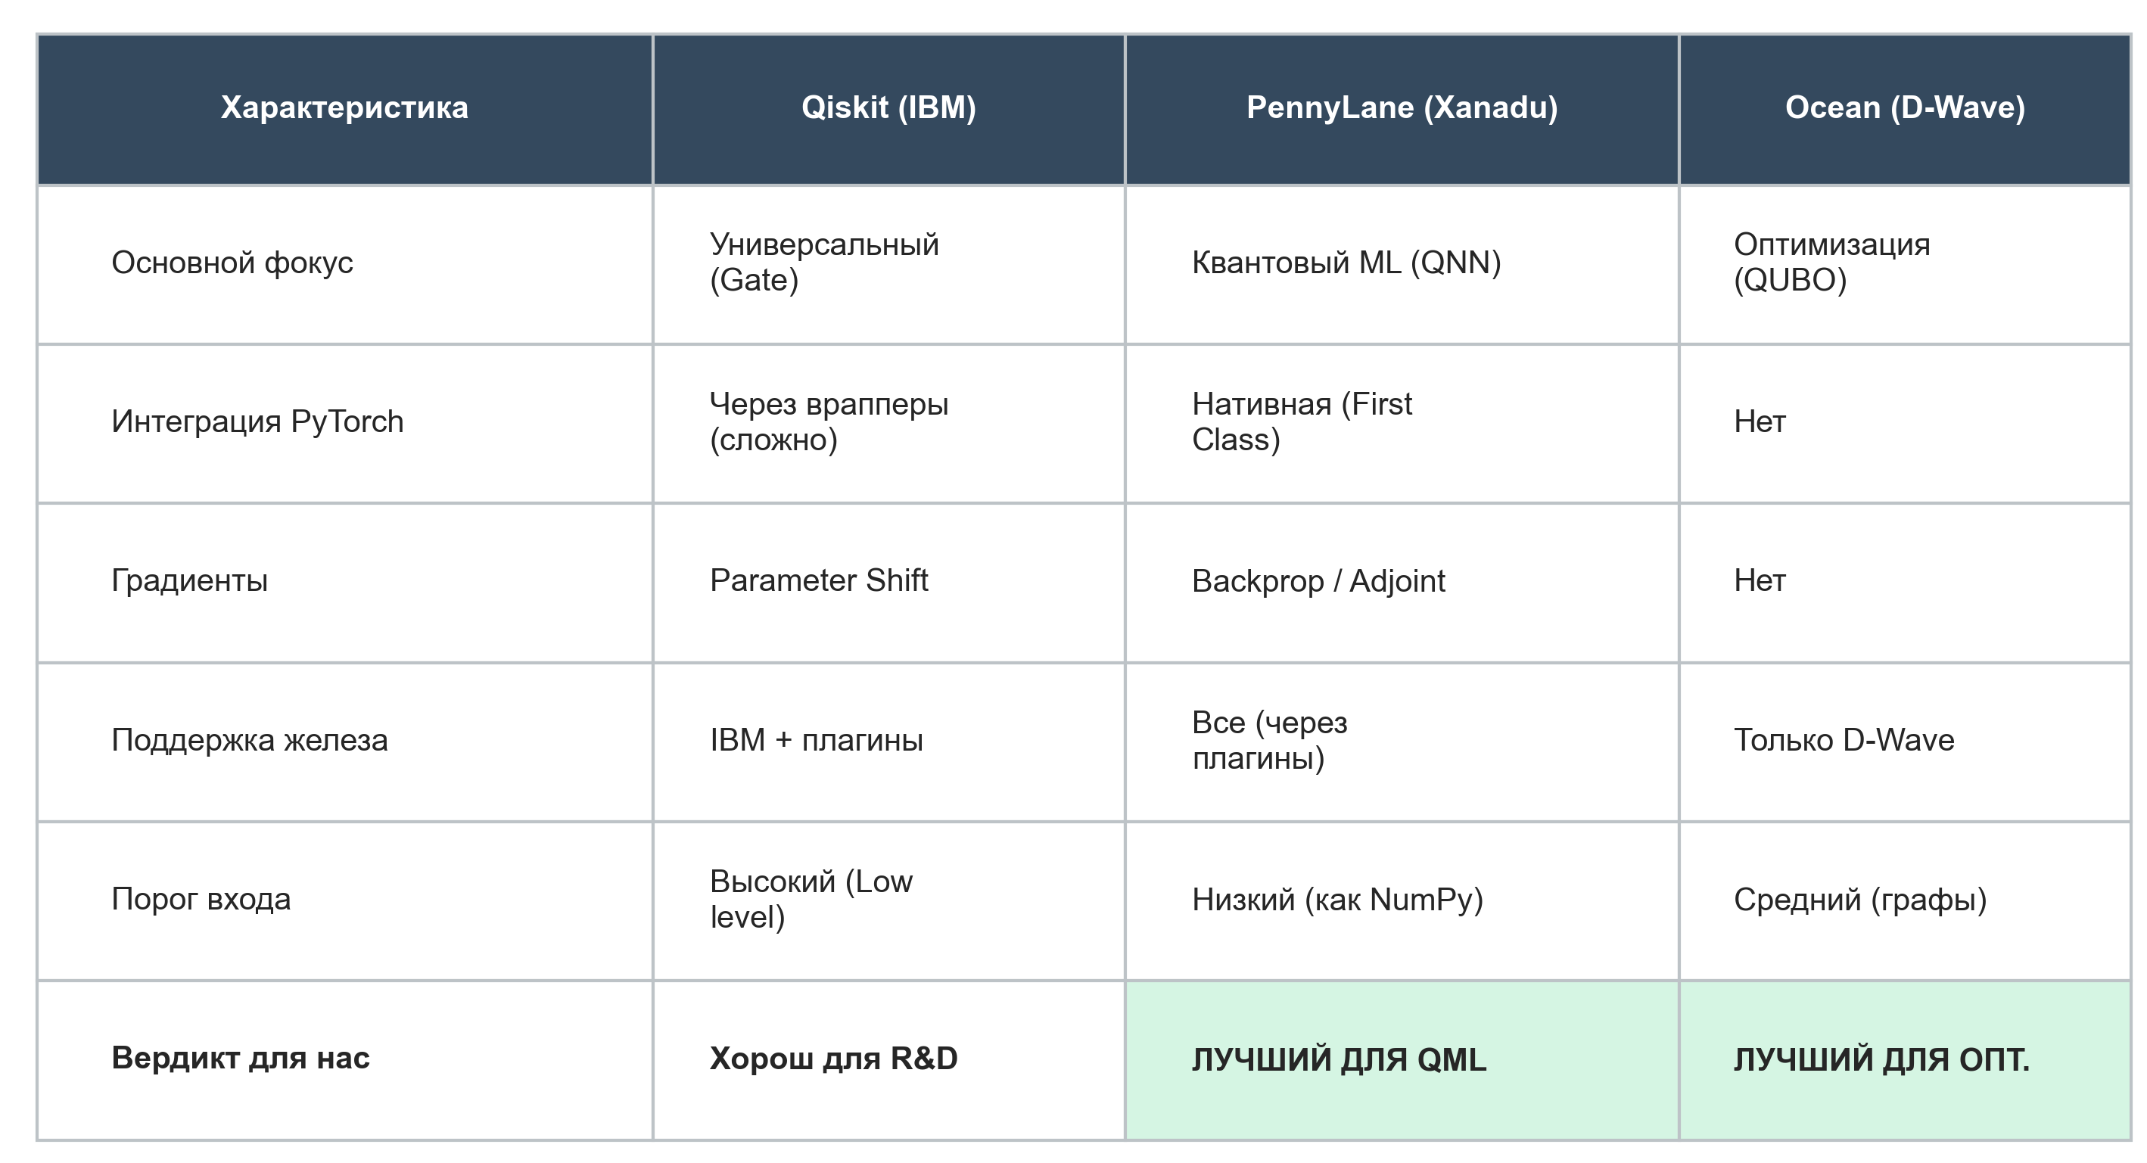
Программные Решения
Сравнение стоимости облачных вычислений
Популярные программные библиотеки

Slide 18
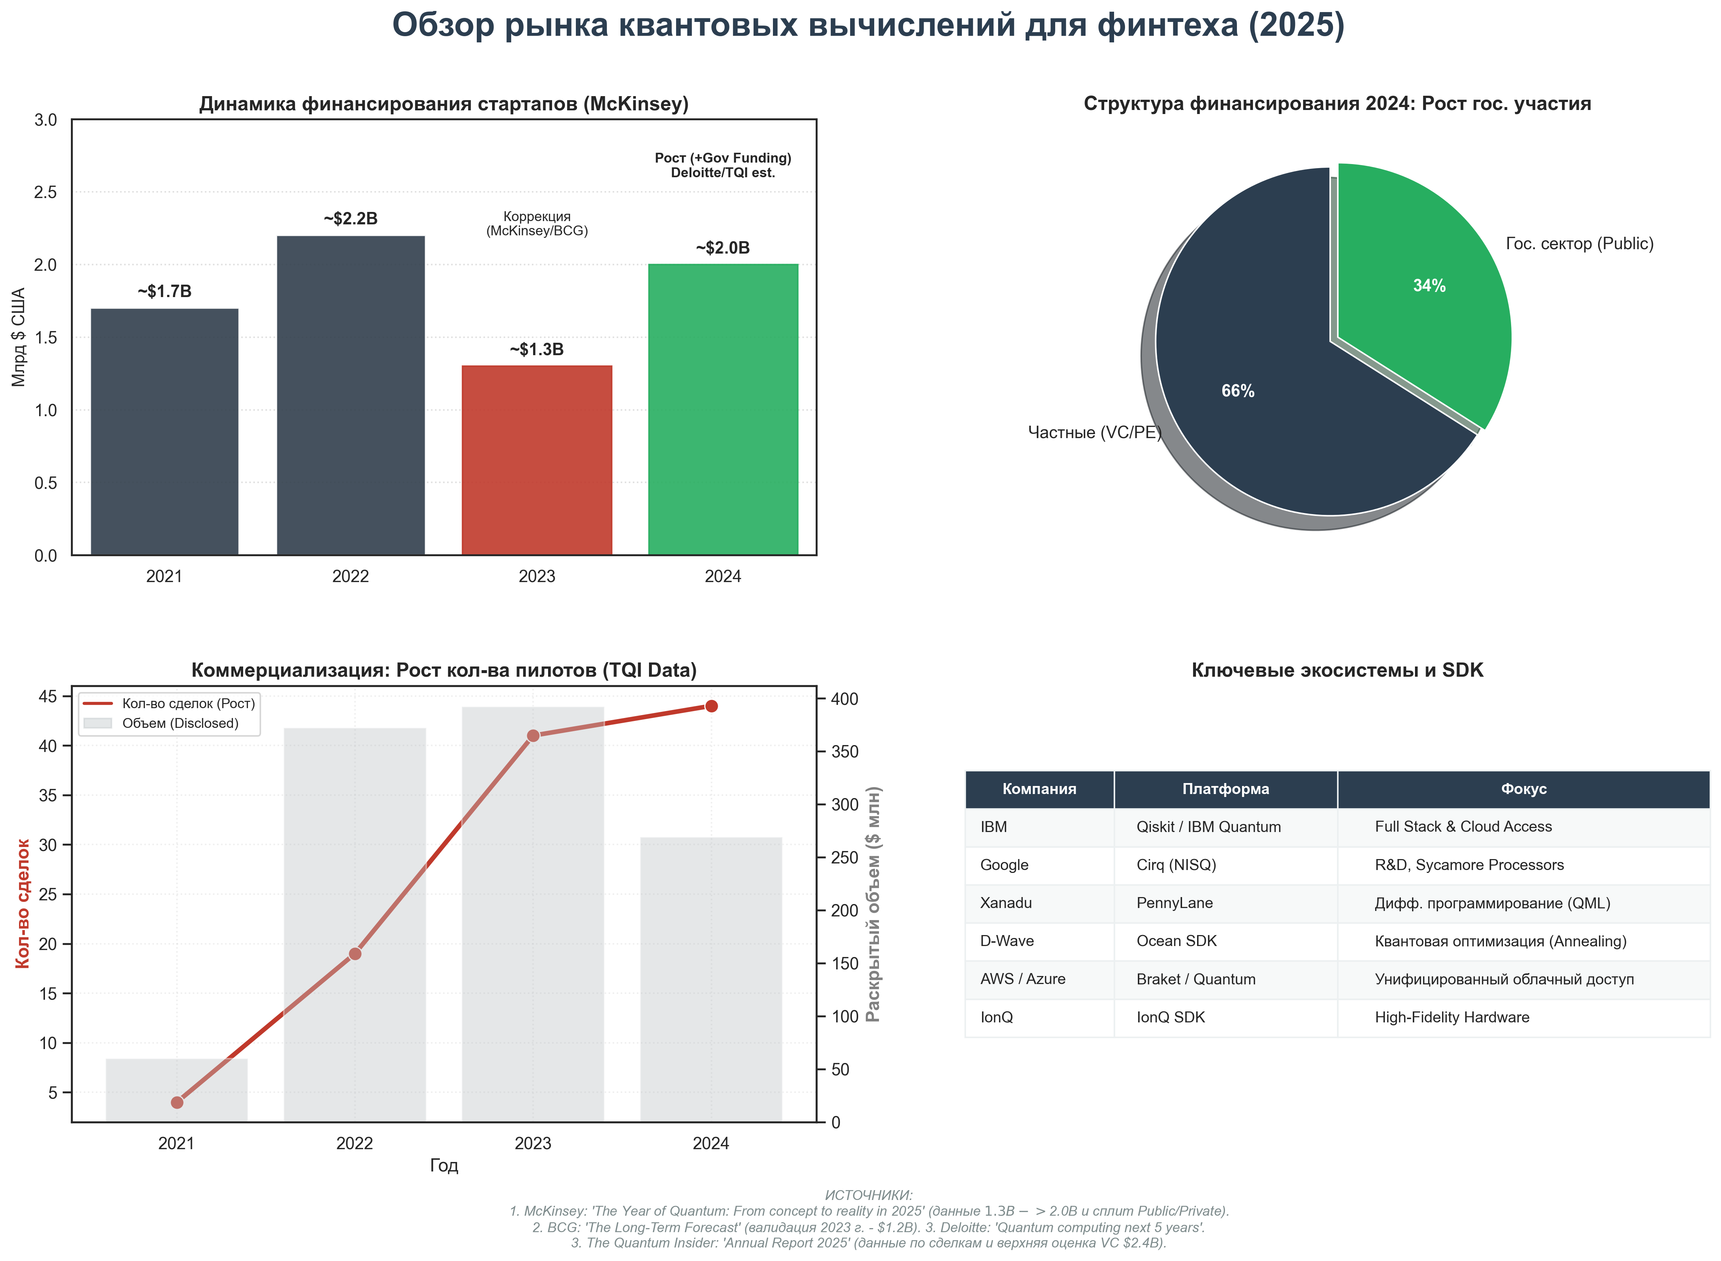
Общая Активность Рынка
Результаты
Гипотеза о наличии активности и интереса рынка подтверждается на качественном уровне. Активность развития технологий и пользовательской инфрастуктуры обосновывают целесообразность рассмотрения квантовых вычислений для финансовых задач на последующих этапах.

Slide 19
Спасибо за Внимание!

